Slide 1
一套业务闭环系统

Slide 2
经营规划系统
战略目标实现
盈利目标实现
支撑
一套业务闭环系统的核心价值

Slide 3
大商如何做好业务规划体系？
要从经营视角打好关键战役！
财务视角
业务
视角
三者融合
业务视角
管理视角
从单纯的业务思维
思考如何打好关键战役！
财务、业务、管理的三者融合

Slide 4
现有的关键战役有哪些：
打好年度关键战役
渠道精耕
关键战役
爆品打造
关键战役
零售专卖
关键战役
双包
关键战役
家装
关键战役

Slide 5
定目标
听方法
根据诊断情况
制定业务改善目标
看看需要什么方法
可以有效改进
先诊断
做方案
先看看经营现状
有哪些地方可以改进
根据自己区域
实际状况做经营改善方案
得出专属于你的
区域经营质量提升方案

Slide 6

渠道精耕
关键战役

Slide 7
目录
渠道精耕业绩增长整图
渠道精耕业绩增长原理
诊断
根据诊断找出具体的问题
网点分级
执行标准
一店一策
目标
策略
监控
渠道精耕目标制定
渠道精耕五大策略
网点检核与业绩提升
新网点开发
路线规划

Slide 8
为什么要渠道精耕？
如何在现有网点中找增量？
打造终端掌控力
建立动销能力，让产品更好卖，提升单产、抵抗行情波动
扩大大盘，提升利润
以能赚钱的方式覆盖更多区域更密网络

Slide 9
用经营视角看待渠道精耕
用经营指标看
用投资回报率看

Slide 10
分销渠道业绩增长原理
销售额
覆盖网点数
网点活跃率
平均单店产出
合作网点数量
本月进货的网点占比
本月网点的平均销售额
区域网点总数
网点覆盖率

Slide 11

共创
三大指标如何提升？
覆盖网点数
网点活跃率
平均单店产出

Slide 12
数据的价值是定位问题
精细化渠道管理第一步：先看“数据表格”
用“数据表格”
定位
“提升指标”

Slide 13
月度分销渠道业绩分析
月份 | 覆盖网点数 | 当月活跃网点数 | 网点活跃率 | 平均单店产出 | 总销售额
1
2
3
4
……

Slide 14
通过表格找出“提升指标”
现在我们一起来找出提升指标的背后原因？

Slide 15
渠道精耕——经营自检
分析：
可以从哪些维度提升分销业务模式的质量？
网点覆盖率
网点活跃度
单店产出
没有区域
网点数据
没有客户
活跃数据
没有网点
产出数据
网点
政策不对
业务人员
数量不够
新网点
策略不对
核心网点
数量不够
中小网点
产出不够
网点
维护不够
业务人员
管理不够
核心网点
销量不够
中小网点
维护不够
网点
动销不够

Slide 16
渠道精耕——经营自检
分析：
可以从哪些维度提升分销业务模式的质量？
网点覆盖率
网点活跃度
单店产出
没有区域
网点数据
没有客户
活跃数据
没有网点
产出数据
业务人员
数量不够
新网点
策略不对
网点
政策不对
核心网点
数量不够
中小网点
产出不够
网点
维护不够
业务人员
管理不够
核心网点
销量不够
中小网点
维护不够
网点
动销不够

Slide 17
渠道精耕——经营自检
基础数据缺乏：对区域市场基本信息掌握不到位，难以支撑分析和细化管理！
现象：
风险：
盘子做大了，却没有进一步了解空白的网点、每个网点的增长机会
对终端服务情况不了解，人员与终端服务配置不清晰
不关注终端怎么出的货，不记录终端容量和终端进货、销售情况
市场基础不牢靠，增长乏力，除了整体增长率外，无从判断做得好不好
易出现服务不到位、销售随意性和波动性大的情况
难以辨清终端的重要程度，面对增长、新品、高毛利产品推广目标时找不到抓手
解决方法
缺乏数据基础

Slide 18
渠道精耕——经营自检
网点缺乏精细化的策略管理和政策管理
网点覆盖率
网点活跃度
单店产出
没有区域
网点数据
没有客户
活跃数据
没有网点
产出数据
网点
政策不对
核心网点
数量不够
中小网点
产出不够
业务人员
数量不够
新网点
策略不对
网点
维护不够
业务人员
管理不够
核心网点
销量不够
中小网点
维护不够
网点
动销不够

Slide 19
渠道精耕——经营自检
网点分类与服务标准欠缺 / 不到位
现象：
风险：
高价值网点得不到销售资源支持，低价值网点占用过多资源
对网点的激励、对业务人员的绩效评估和激励粗疏，没有差异化
无法制定差异化的销售策略，资源浪费、效率浪费，产出下降
在网点端的市场竞争力下降，同时影响销售团队的业绩和积极性
解决方法
精细化网点管理

Slide 20
渠道精耕——经营自检
网点缺乏服务力和执行力
网点覆盖率
网点活跃度
单店产出
没有区域
网点数据
没有客户
活跃数据
没有网点
产出数据
网点
政策不对
核心网点
数量不够
中小网点
产出不够
业务人员
数量不够
新网点
策略不对
网点
维护不够
业务人员
管理不够
核心网点
销量不够
中小网点
维护不够
网点
动销不够

Slide 21
渠道精耕——经营自检
网点管理执行不到位
现象：
风险：
业务人员“撒芝麻面”式服务，缺乏针对性，网点服务质量、黏性得不到维护
客户满意度、活跃度下降，核心客户产出、中坚客户群的贡献不稳定
解决方法
网点执行

Slide 22
分销渠道精耕 —— 目标制定
2026年 销售额 |  | 2026年 1-3月销售额 |  | 2025年 销售额
改善指标 | 当前数值 |  |  |  | 改善目标
覆盖网点数
网点活跃率
平均单店产出
……

Slide 23
网点精准分级的目标
网点分级
执行标准
一店一策
新网点开发
路线规划
网点分级，是为了更好帮助我们精细化管理网点！
建立不同终端的产品组合与销售政策，避免冲突制约单产
给业务员明确的引导，确保每周每月服务到位

Slide 24

网点分级的逻辑
网点分级
执行标准
一店一策
新网点开发
路线规划
普查区域网点，获取市场数据
高
重点提升型
控盘型
精准识别更具机会的网点
网点总销量高，我司销量低
网点总销量高，我司销量份额高
我司销量
不只看“卖了多少”，更要看“能卖多少”
高
低
网点总销量低，我司销量低
网点总销量低，我司销量份额高
网点分级
谨慎型
维持型
低
网点销量

Slide 25
网点分级
执行标准
一店一策
新网点开发
路线规划
分级策略
不同级别网点，分级管理，策略也不同
高
重点提升型
控盘型
核心网点
一店一策
针对性扶持
核心网点
网点总销量高，我司销量低
网点总销量高，我司销量份额高
我司销量
高
低
网点总销量低，我司销量低
网点总销量低，我司销量份额高
非核心网点
非核心网点
定服务标准，定跟踪机制
谨慎型
维持型
低
网点销量

Slide 26
互动思考
网点分级
执行标准
一店一策
新网点开发
路线规划
请思考，哪种网点结构比较健康，为什么？
数量占比
销售贡献占比
数量占比
销售贡献占比
？
核心形象店
？
（ ）%
核心形象店
（ ）%
？
（ ）%
形象店
？
（ ）%
形象店
？
核心分销店
？
（ ）%
核心分销店
（ ）%
？
分销店
？
（ ）%
分销店
（ ）%

Slide 27
网点分级
执行标准
一店一策
新网点开发
路线规划
数量占比
销售贡献占比
核心形象店
？
（ ）%
核心网点销售贡献占比过大
腰部网点数量开发不足、店均产出不足
可能存在抓大放小的问题
导致渠道议价能力弱，毛利上不去
大量网点合作不牢固，份额易被抢夺
形象店
？
（ ）%
核心分销店
？
（ ）%
分销店
？
（ ）%
数量占比
销售贡献占比
核心形象店
？
（ ）%
核心分销解决量的问题，担任推广阵地
带动腰部分销做市场中坚
依靠精细化服务维护渠道根基
核心做量、做品牌市场地位
腰部用更好的服务谋取更好的毛利
形象店
？
（ ）%
核心分销店
？
（ ）%
分销店
？
（ ）%

Slide 28
网点分级
执行标准
一店一策
新网点开发
路线规划
制定分级执行标准
对网点的分销要求
对网点的激励标准
对业务员的标准
返利政策
陈列奖励
授信政策
专属产品
……
品类数标准
必须铺进几个品类？
每月至少拜访几次才能完成品类铺市？
产品组合标准
卖哪些主力产品？做多少量？
给业务员下达明确的品类、产品、销量任务
资源投放标准
匹配哪些动销资源？多大投入？
完成标准要多久服务时间？

Slide 29
网点分级
执行标准
一店一策
新网点开发
路线规划
示例：某粮油经销商的网点分级及执行标准
具体指标 | 旗舰店 | 形象店 | 标准店 | 强动销店 | 强分销店 | 强覆盖店 | 备注
门店筛选标准 | 月均销量》15000元 | 15000元>月均销量》5000元 | 月均销量<5000元 | 资源投放门店 | 月度活跃门店 | B2B/101覆盖 | 不同市场类型自行设定
分销标准 | 胡姬花6+金花生3 | 胡姬花5+金花生2 | 胡姬花3+金花生2 | 胡姬花2+金花生1 | 胡姬花1+金花生1 | 分公司自行设定
陈列标准 | 整组货架或端架+古法花生油1平米地堆 | 古法花生油0.5平米地堆或整组货架 | 正常货架陈列（紧贴竞品） | TOP门店/整组货架/ | 1个SKU不低于2个瓶面 | / | 胡姬花维持万店打造标准
 | (古法小榨不低于0.5平米） | （古法小榨不低于4个瓶面） | （1个SKU不低于2个瓶面） | 割箱/小货架任1种 |  |  | 增加CL动销店标准
终端生动化 | 货架形象包装 | 货架插卡 | 货架插卡 | 价格签/货架插纸（海报） | 价格签（海报） | / | 万店打造标准等物料明细
 | 堆头围板/堆头牌 | 堆头围板/堆头牌
档期活跃要求 | 1场/月 | 1场/月 | / | / | / | / | 胡姬花维持万店打造标准
消费者活动场次 | 2场/店/月 | 1场/店/2月 | / | 周末促销 | / | /
促销员投入 | 专促为主，长促为辅 | 不作要求（用好长促） | 不作要求（用好长促） | / | / | /
体验营销 | 158ML闻香，50ML派赠，158/400/900ML秒杀、特卖等 |  | 有长促的门店要有闻香小油 | 可选择质量好的C类店投入小油闻香

Slide 30
网点分级
执行标准
一店一策
新网点开发
路线规划
网点分级：确定执行标准
 | 核心形象店 | 普通形象店 | 核心分销店 | 普通分销店
销量标准
资源标准
促销标准
拜访标准

Slide 31
网点分级
执行标准
一店一策
新网点开发
路线规划
核心网点
一店一策
每家核心网点都是一处堡垒阵地
都应找到专门打法！

Slide 32
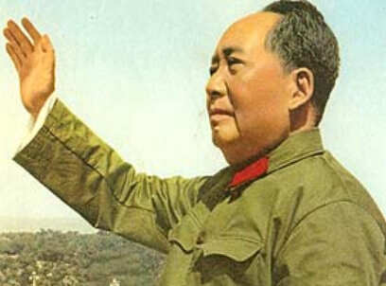
网点分级
执行标准
一店一策
新网点开发
路线规划
集中优势兵力-抓关键网点与时机
毛泽东的军事思想
时间：抓住关键网点（20、80原则）
地点：抓住关键时间
将主要的促销经费与人力投入到这个时间地点，创造远大于竞争对手的优势。
扬长补短
攻其弱点
首战必胜
粟裕，孟良崮战役，张灵甫整编74师；

Slide 33
网点分级
执行标准
一店一策
新网点开发
路线规划
核心网点的运营方法——
第一步
贴标签
找到核心网点的可发挥优势！

Slide 34
贴标签：找出核心网点可发挥的优势
网点分级
执行标准
一店一策
新网点开发
路线规划
客情店
认知店
动销店
网点
类型
客群优势
具备强动销能力的客情网点
客群优势
建材市场重点门面……
辐射工人、业主……
服务优势
自有配送能力……
每次新品铺市必须先进入
品宣活动优先投入
确保产品信息最快到达
老板推荐到位
覆盖更多
难以直接服务的小区域
具体
策略
重点关注
重点关注
重点关注
新品达成率
发货周期
终端价格控制等
拜访频率、产品推荐率
生动化执行
平台型（流通）产品份额等
增长率、活跃度
平台型（流通）产品份额

Slide 35
网点分级
执行标准
一店一策
新网点开发
路线规划
核心网点的运营方法——
第二步
会算账
站在核心店的销售视角和利润视角，找到其增长点！
根据历史数据测算盈利，从片面销量目标转向销量利润双目标！

Slide 36
网点分级
执行标准
一店一策
新网点开发
路线规划
销量和利润双视角，找到核心网点增长点
历史收入 – 历史投入
月均毛利额
合作月份
现有在售产品组合有没有优化机会？
做哪种投入更合适？（促销、套餐、返利……）
做哪些产品能够快速增加销量？
历史收入
月均销售额
合作月份

Slide 37
案例分享——网点分级管理
根据市场实际情况和销售数据，制定策略
网点类型 | 网点数量 | 销售额贡献占比 | 网点问题洞察
核心网点 | 10 | 68% | 费用投入不精准、转化率低
非核心网点 | 500+ | 32% | 数量大、类型多、缺标准化管理
23年网点分级战略策略
核心网点
非核心网点
稳增长、调结构
扩大盘、抢份额
建立成本中心
一店一策
动销店：重质量
分销店：重培育
覆盖店：扩大盘，过盈亏
一店一策，针对性投入
网点分级精细化运营

Slide 38
案例分享——网点分级管理
核心网点策略分析
销量、利润双目标：
以历史销售数据制定销量、利润目标
以实际情况制定销售标准
以单店以作战单元，费用精准投入
只关注销量目标：
以同比增长为销量目标
按统一标准销售
以区域为单位考核销量
过去
现在

Slide 39
案例分享——网点分级管理
核心网点策略
以单店为利润中心，分级管理，以一店一策管理方法，私人定制！
网点 | 网点类型 | 23年 销售收入 | 23年 销售成本 | 22年 总费用投入 | 23年 总费用投入 | 23年 销售利润 | 合作时长 （个月） | 月均 销售利润
A | 机会门店 | 1371856.81 | 1204924.49 | 146018.96 | 138533.59 | 86005.94 | 12 | 7167.16
B | 机会门店 | 1024055.36 | 925948.84 | 107474.46 | 85038.37 | 36949.7 | 10 | 3694.97
C | 优势门店 | 1151079.33 | 1001033.72 | 78821.13 | 67476.21 | 119098.4 | 12 | 9925.8
D | 优势门店 | 459168.81 | 408306.32 | 31368.17 | 27848.74 | 44546.75 | 8 | 5568.34
E | 提升门店 | 131343.8 | 116164.34 | 12272.53 | 6606.4 | 12243.16 | 12 | 1020.26

Slide 40
案例分享——网点分级管理
非核心网点策略
动销店
分销店
覆盖店
增加网点数量、提升单网点产出
通过固定拜访提高月度成交
覆盖空白区域、迅速做大体量
为动销网点专项制定销售标准，并匹配专项市场资源
实施17场厂商协同专项拉练帮扶
老板&业务主管每两个月至少对网点进行一次拜访，并与网点进行生意沟通
规划快带慢、老带新产品组合，快速铺货
设置产品专项返利政策，激活一线业务动力
陈列资源&促销资源支持
定制拜访路线，每月对拜访效率进行考核
每月考核3个产线月活标准
每月给予一个爆品政策活动
战略网点 —— 优质量
潜力网点 —— 重培育
基础网点 —— 扩大盘
非核心网点精细化运营，优质量、重培育、扩大盘

Slide 41
案例分享 —— 网点分级管理
分销渠道总销售额：提升22%
核心网点策略调整成果：
核心网点
高毛利产品销量占比
稳步提升
网点类型 | 22年高毛利 产品占比 | 23年高毛利 产品占比 | 提升率
核心网点 | 35% | 58% | 23%
非核心网点策略调整成果：
网点类型 | 22年销售额贡献占比占比 | 23年销售额贡献占比占比 | 提升率
非核心网点 | 32% | 41% | 9%
非核心网点
整体份额持续加大

Slide 42
网点分级
执行标准
一店一策
新网点开发
路线规划
共创
你觉得核心网点如何拓展和销售提升？

Slide 43
核心网点
产品
服务
拜访
陈列
资源
……
参考要素：
核心店名称 | 网点策略
 | 店的属性视角的策略 （销量+利润）双视角的策略

Slide 44
渠道精耕补充内容（选讲）：
新网点开发
线路规划

Slide 45
新网点开发：市场摸排
网点分级
执行标准
一店一策
新网点开发
路线规划
通过摸排走访确定主战场、主阵地、精准聚焦播种子
从上往下排
乡镇
空白乡镇
主战场（找好地）
分主次
+
城区
空白建材市场
主战场（找好地）
分主次
主堡垒（播种子）
分先后
空白网点
从下往上摸
Notes:
市场摸排
摸：从上往下，
排：从上往下，
主阵地（优先级）最肥的土地
空白乡镇分主次
空白建材市场
责任田，土质最肥沃，好的在建材市场
其它的再开出来
精准

Slide 46
新网点开发：市场摸排
网点分级
执行标准
一店一策
新网点开发
路线规划
定战场 —— 定乡镇&街道（空白市场）
乡镇：
看人口数量，看经济水平
选择合适的空白市场中定阵地
经济水平高
人口数量
公开资料查找收集；与周边乡镇人口数量比较，优先开发人口多，人均GDP高的乡镇
人口少，经济高
优先开发
一级战场
人口多，经济高
必须开发
主战场
定乡镇
交通网络
是否有高速路出入口，是否为高铁沿线县城
人口少
人口多
经济水平
产业发展
是否有大型的工厂或企事业单位
人均工资及地方纳税金额排名是否靠前
人口少，经济低
次级开发
二级战场
人口多，经济低
优先开发
一级战场
娱乐场所
乡镇是否具备特定的消费场所，例如电影院、大型商场、桑拿房等
经济水平低
Notes:
通过提问：
交通，年轻劳动力等
人均可支配收入
纽带等，先能切进去，竞争对手去打他，扶持老二，去打她，市场不能空白

Slide 47
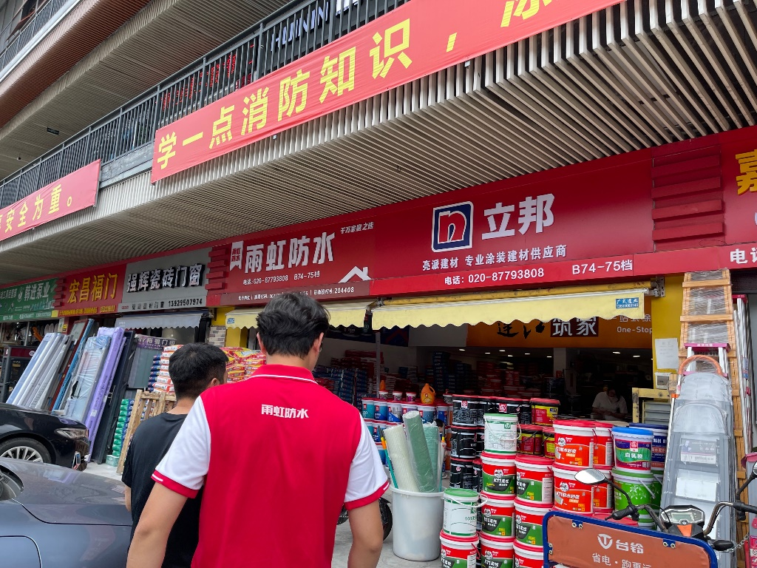
新网点开发：市场摸排
网点分级
执行标准
一店一策
新网点开发
路线规划
定战场 —— 定建材市场 & 核心街道
阵地：
时间久，规模大
打造建材销售的氛围
规模大
年头短，规模大
必须开发
主要阵地
年头长，规模大
必须开发
主要阵地
存在年限短
存在年限长
定阵地
年头短，规模小
选择开发
次要阵地
年头长，规模小
必须开发
次要阵地
规模小

Slide 48
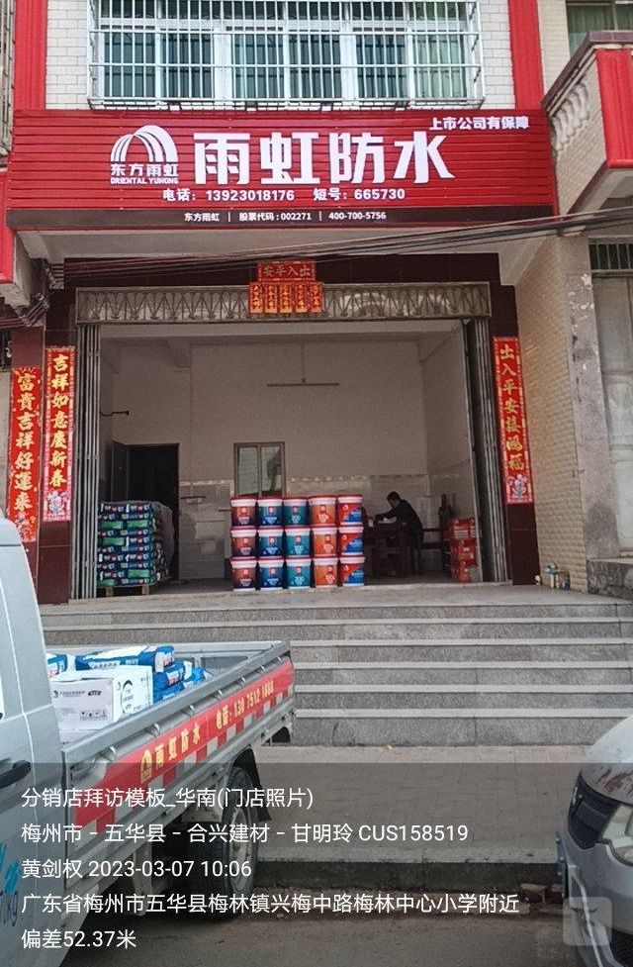
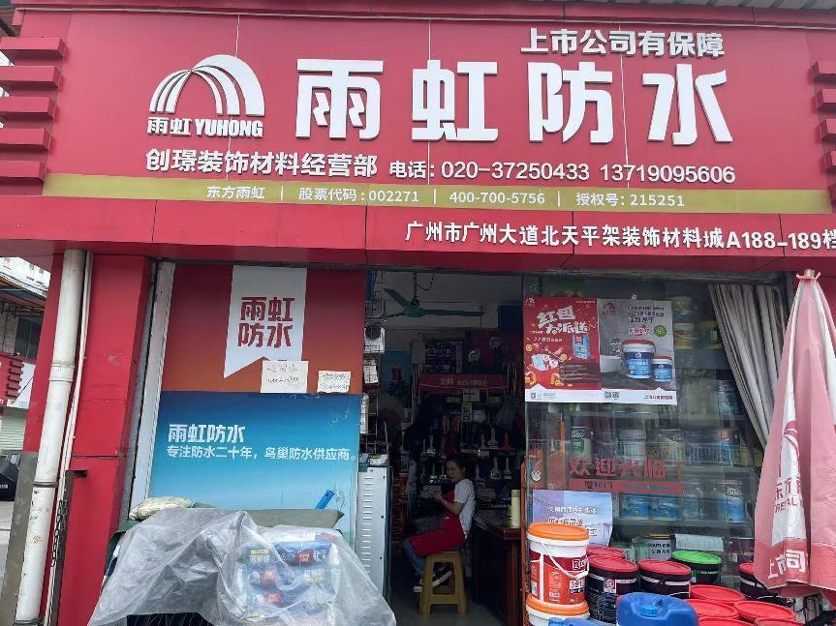
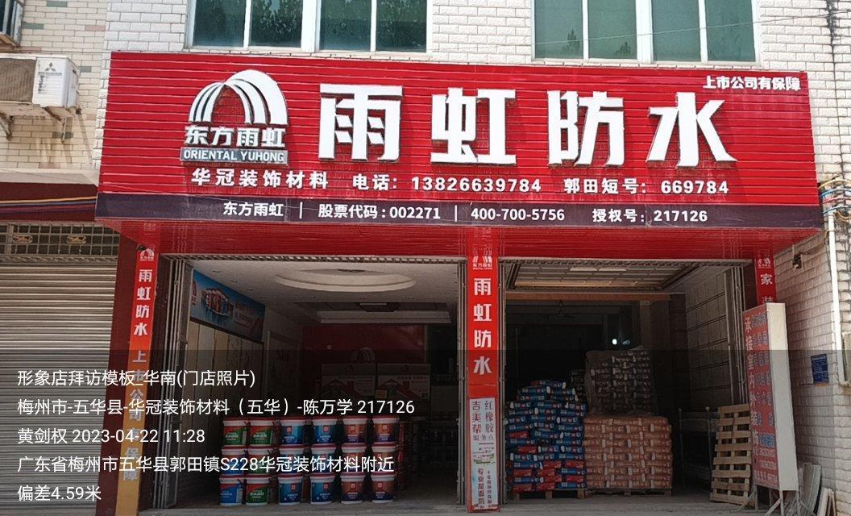
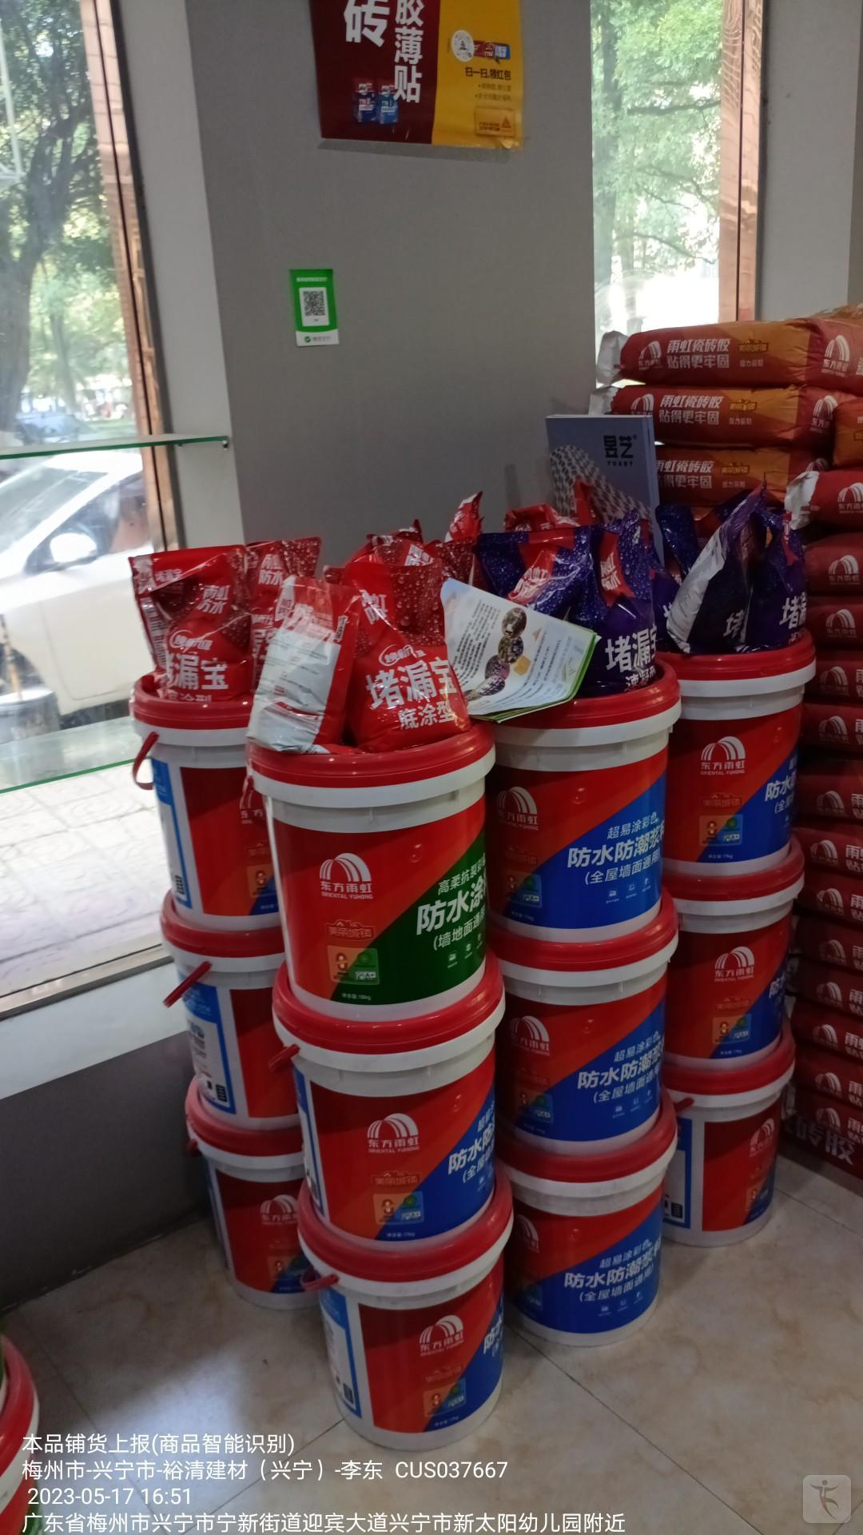
新网点开发：市场摸排
网点分级
执行标准
一店一策
新网点开发
路线规划
摸网点 —— 再定网点
网点：
时间久，业绩高
找出优先开发的网点
销售额高
年头短，销额高
优先开发
年头长，销额高
必须开发
经营年限短
经营年限长
定网点
年头短，销额低
选开网点
年头长，销额低
优先开发
销售额低
（参考网点类型）
Notes:
从别人那里抢东西，摸网点，

Slide 49
网点分级
执行标准
一店一策
新网点开发
路线规划
新网点开发策略
定网点
空白市场 |  | 优先级别排序 | 选拓网点
乡镇 & 街道 | 名称： | 必开 | **个
 | 名称：
 | …….
城区 建材市场 & 核心街道 | 名称： | 优开 | **个
 | 名称： | 选开 | **个
 | ………

Slide 50
渠道精耕补充内容（选讲）：
新网点开发
路线规划

Slide 51
路线规划1 —— 网点扫描
网点分级
执行标准
一店一策
新网点开发
路线规划
按照业务人员梳理现有的网点清单
业务员：
星期 | 终端 编码 | 终端 名称 | 终端 类型 | 地址 | 老板 | 电话 | 面积 | 是否合作 | 我司合作品类
 |  |  |  |  |  |  |  |  | 防水 | 砂浆 | 美缝 | 卷材 | 胶 | 管 | 合计
一 | 1 | 惠华 | 形象店 | 泰安路苍山路交叉口 |  |  | 20 | 是 |  |  |  |  |  |  | 0
一 | 2 | 顺心 | 普通 分销店 | 吉昌路双鸳路交叉口 |  |  | 20 | 是 |  |  |  |  |  |  | 0
一 | 3 | 得利 |  | 吉昌路 |  |  | 20 | 否 |  |  |  |  |  |  | 0
一 | 4 | 好运来 |  | 吉昌路下段 |  |  | 15 | 是 |  |  |  |  |  |  | 0
一 | 5 | 妞妞 |  | 吉昌路下段 |  |  | 25 | 是 |  |  |  |  |  |  | 0
一 | 6 | 佳佳 |  | 吉昌路下段 |  |  | 90 | 是 |  | 1 |  |  |  |  | 1
一 | 7 | 惠惠 |  | 吉昌路下段 |  |  | 25 | 是 |  |  |  |  |  |  | 0
一 | 8 | 泰安 |  | 吉昌路 |  |  | 25 | 是 |  |  |  |  |  |  | 0
一 | 9 | 宏发 |  | 吉昌路 |  |  | 35 |  |  |  |  |  |  |  | 0

Slide 52
网点分级
执行标准
一店一策
新网点开发
路线规划
路线规划2 —— 划分区域
根据总工作量，分配每个人应该负责的网点数量，依据实际网点分布进行区域切块分配
要求以主干道、街路为分界点（注明街道左右区域归属）
产出
各区域产出均衡
路线活动半径
控制各路线相距最远的网点距离，避免过长的路程时间
保证各区域切块之间的均衡
依据网点间距离进行路程时间预估
控制各路线路程时间
保证在店工作时间均衡
时间分配
（路程时间&在店时间）
服务网点数量
服务网点总数、路线内各等级网点数量均衡

Slide 53

网点分级
执行标准
一店一策
新网点开发
路线规划
路线规划3 —— 定计划
每月的拜访统计表
业务经理
每日的拜访清单
每日的拜访路线
业务员
具体见后页

Slide 54
网点分级
执行标准
一店一策
新网点开发
路线规划
拜访路线线路化作业 —— 一图两表
线路手册存放区
对每个业务员建立线路手册
按周填写计划，每日记录反馈，有异常及时上报
按日分类整理
线路手册
周一区
周二区
……
周五区
拜访路线图
网点档案表
进货登记表
序号 | 客户编号 | 客户名称 | 地址 | 联系人 | 电话 | 渠道 | 信用额度 | 信用期限 | 面积 | 备注
日期 | 摘要 | 品种 | 拜访时间 |  | 备注
 |  |  | 时 | 分
 | 库存
 | 进货
 | 库存
 | 进货
 | 库存
 | 进货
合计 | 进货量
终点
起点

Slide 55
拜访 —— 路线规划
网点分级
执行标准
一店一策
新网点开发
路线规划
需要兼备
标准性
灵活性
有坚决的底线和原则
需要依据市场发展阶段灵活设计
需要每一位伙伴依照统一的标准执行
对市场动态变化做出敏捷响应
均衡原则：保证每条路线的工作量基本均衡
及时更新原则：及时同步路线信息，如新开&关闭、竞品打入等
频率原则：固定拜访频率，打造思维定势，巩固客情
每日路线原则：以周为单位，每日一条路线
顺路原则：严禁出现折返、绕路的现象，提高拜访效率
肥瘦搭配原则：各等级网点时间精力投入存在差异

Slide 56
网点分级
执行标准
一店一策
新网点开发
路线规划
案例：一个线路规划的实操案例

Slide 57
网点分级
执行标准
一店一策
新网点开发
路线规划
第一步：网点梳理
县级市 | 人口数 | 乡镇数量 | 渠道网点数 | 合计
昌宁县 | 346888 | 13 | 165 | 242
龙陵县 | 280001 | 10 | 41 | 80
陇川县 | 183336 | 9 | 70 | 147
大理州 | 1013553 | 15 | 179 | 418
永德县 | 373277 | 10 | 109 | 149
河口瑶族自治县 | 105621 | 8 | 6 | 53
景东彝族自治县 | 363004 | 13 | 1 | 2
富源县 | 729628 | 8 |  | 1
… | … | … | … | …
… | … | … | … | …
 | 46308135 | 1184 | 9614 | 19864
依据网点数量配置人员
Notes:
人口数核对

Slide 58
网点分级
执行标准
一店一策
新网点开发
路线规划
第一步：网点梳理
网点扫街调查表举例：
业务员：
星期 | 终端 编码 | 终端 名称 | 终端 类型 | 地址 | 老板 | 电话 | 面积 | 是否 合作 | 我司合作品类
 |  |  |  |  |  |  |  |  | 防水 | 砂浆 | 美缝 | 卷材 | 胶 | 管 | 合计
一 | 1 | 惠华 | 形象店 | 泰安路苍山路交叉口 |  |  | 20 | 是 |  |  |  |  |  |  | 0
一 | 2 | 顺心 | 普通 分销店 | 吉昌路双鸳路交叉口 |  |  | 20 | 是 |  |  |  |  |  |  | 0
一 | 3 | 得利 |  | 吉昌路 |  |  | 20 | 否 |  |  |  |  |  |  | 0
一 | 4 | 好运来 |  | 吉昌路下段 |  |  | 15 | 是 |  |  |  |  |  |  | 0
一 | 5 | 妞妞 |  | 吉昌路下段 |  |  | 25 | 是 |  |  |  |  |  |  | 0
一 | 6 | 佳佳 |  | 吉昌路下段 |  |  | 90 | 是 |  | 1 |  |  |  |  | 1
一 | 7 | 惠惠 |  | 吉昌路下段 |  |  | 25 | 是 |  |  |  |  |  |  | 0
一 | 8 | 泰安 |  | 吉昌路 |  |  | 25 | 是 |  |  |  |  |  |  | 0
一 | 9 | 宏发 |  | 吉昌路 |  |  | 35 |  |  |  |  |  |  |  | 0

Slide 59
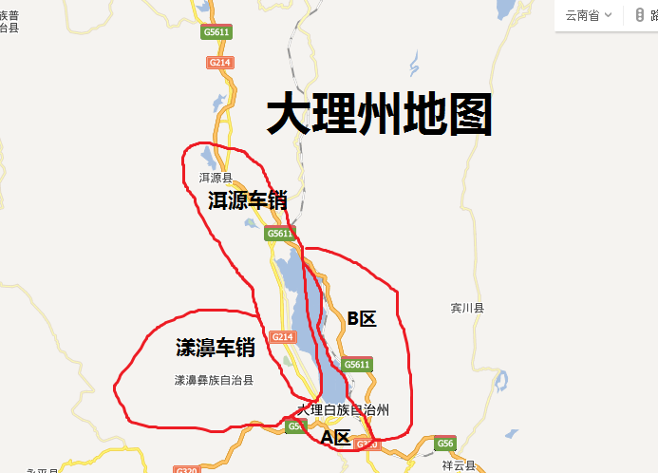
网点分级
执行标准
一店一策
新网点开发
路线规划
第二步：区块切分
划定每位业务人员的区域
拜访区域
车销区域

Slide 60
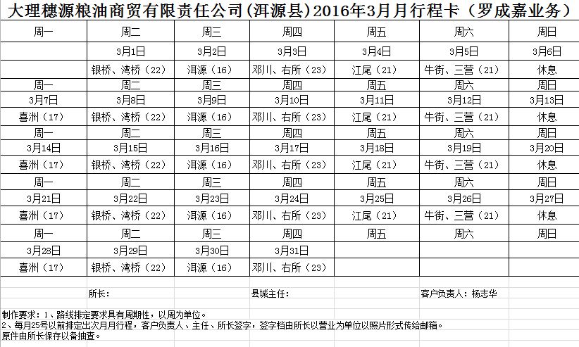
网点分级
执行标准
一店一策
新网点开发
路线规划
第三步：做规划 —— 确定月线路（每位业务人员）

Slide 61
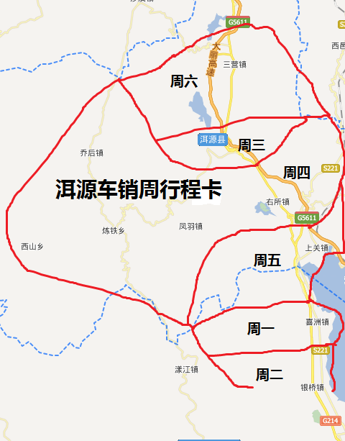
网点分级
执行标准
一店一策
新网点开发
路线规划
第三步：做规划—周路线（每位业务人员）
划分区块确定周线路举例：洱源路线拜访
每周线路要考虑：
1、乡镇远近
2、网点均衡
3、仓库远近
4、每日路线的远点与近点
仓库
Notes:
Tk yne

Slide 62
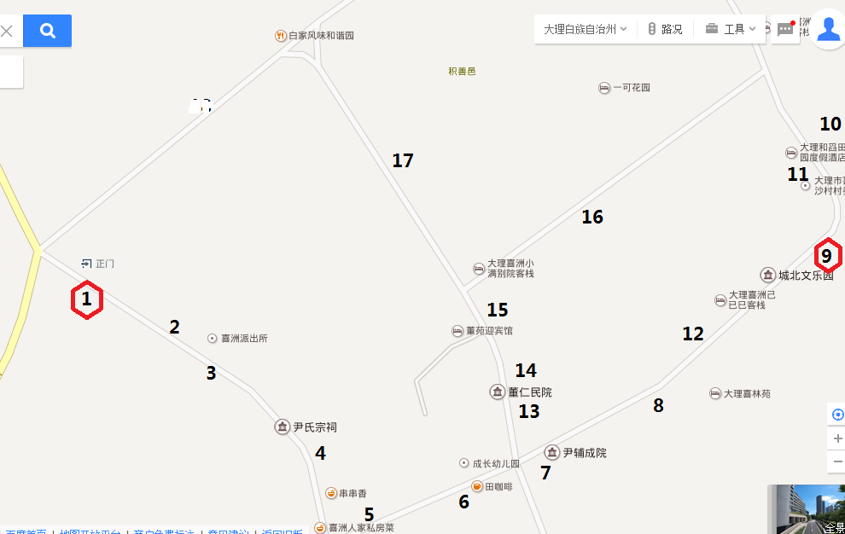
网点分级
执行标准
一店一策
新网点开发
路线规划
第三步：做规划—制定日线路（每位业务人员）
Notes:
连成线路

Slide 63
网点分级
执行标准
一店一策
新网点开发
路线规划
制定日线路拜访卡
业务员：王XX
拜访顺序 | 网点名称 | 地址 | 联系人 | 联系电话 | 陈列形式 | 特陈数量 | 拜访频次 | 作业时间（分钟）
1 | 喜洲 |  |  |  | 一镇一店 | 1 | 1次/周 | 40
2 | 华丰 |  |  |  | 无 | 无 | 1次/周 | 10
3 | 光辉 |  |  |  | 无 | 无 | 1次/周 | 10
4 | 通达 |  |  |  | 小货架 | 2 | 1次/周 | 20
5 | 欣欣 |  |  |  | 无 | 无 | 1次/周 | 20
6 | 如超 |  |  |  | 无 | 无 | 1次/周 | 10
7 | 清清 |  |  |  | 小货架 | 2 | 1次/周 | 15
8 | 宝芳 |  |  |  | 无 | 无 | 1次/周 | 10

Slide 64
非核心分销网点：线路化作业
网点分级
执行标准
一店一策
新网点开发
路线规划
线路ROI测算
=
线路销售额
单条线路各网点销售额之和
线路利润
=
线路销售额 -（交通费用+人员工资）
线路利润
线路ROI
=
交通费用+人员工资

Slide 65
分销渠道绩效追踪
网点等级 | 整体数量 | 已合作数量 | 覆盖率 | 网点名称 | 负责 业务员 | 上月进货 |  | 本月进货 |  | 月度总计
 |  |  |  |  |  | 进货时间 | 品项&金额 | 进货时间 | 品项&金额
核心形象店
形象店
核心分销店
分销店
看单店产出
理网点分级
看网点覆盖率
看网点活跃度
看网点总数
看网点结构
看服务人员数量
看网点服务配置
看动销情况

Slide 66
分销渠道绩效追踪 —— 业务员工作检核
报表
状态
笔迹一气呵成；报表外观很干净
拜访时间间隔相同；时间大范围涂改
时间怪异：上午30家、下午5家、吃饭只有10分钟；上午4个小时拜访10家、2个小时也是拜访10家
拜访率：应拜访数量和实际拜访数量经常一致
业绩差，业绩变化幅度大：主管在的时候1天30家，不在的时候1天5家
数字矛盾：手册上的成交数和后台销售数据不一致
数字蹊跷：产品突然销量剧增、小店突然进高端货
业绩
情况
人员
状态
出门不拿工具、服装不合适
下班回来干净、不喝水
总是没有问题和客诉处理
网点
情况
路线的最后几家店：时间造假、没有拜访
始终不成交的店：客诉未处理、未拜访、网点已关闭

Slide 67
分销渠道绩效追踪 —— 业务员工作检核
对典型问题员工的路线做彻查，形成威慑
电话查岗：让终端老板接电话、当场拍照等
熟人查岗：向客情好的网点问拜访时间和时长，做核对
守株待兔：预估拜访时间和地点，让业务员及时出现
现场查报表：看路线手册是否填写，问和手册内容对应的问题（几点在哪个网点，时间最长）
现场回访：带着业务员把刚拜访的店回访一遍
回马枪：上午检查，下午再复查
注意点：
增加工作成本，不良心理体验
总有方法可以反侦察
具体工作质量要靠业务主管进行检核
防止“一切尽在掌握“的心态

Slide 68
分销渠道绩效追踪 —— 网点现场检核
人员
管理
有没有去？有没有漏？有没有提前结束？
员工拜访
配送是否及时？销售政策传达是否及时？
是否有终端客诉和遗留问题未处理？
服务质量
分销标准
整体产品铺货率是否一致？分销标准执行是否到位？
网点
实际
情况
陈列表现
产品陈列是否依据标准执行？是否有异常情况？
库存情况
产品库存及不良库存数量？库存数据是否一致？
价格
是否存在抬价&砸价情况？价格&利润是否存在异常？
促销
促销活动落地情况是否一致？网点的接受度和配合度如何？

Slide 69

作业提示：
核心网点名单
老板定方向
非核心网点策略
核心网点策略
拜访线路规划
中层做管理
核心网点服务内容
分销动作标准
基层做执行
具体执行网点拜访八步法

Slide 70
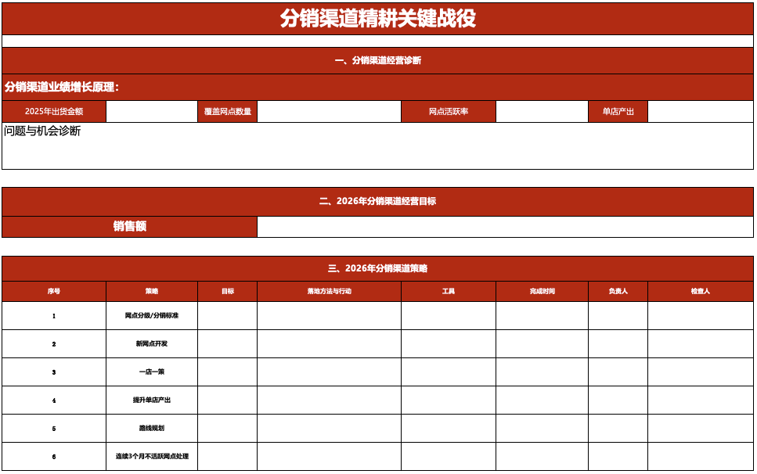
汇报作业 —— 分销渠道精耕关键战役

